Slide 1
화 면 설 계 서
시스템 명 | 휴스틸 MES | 화면 ID | PS301O01 | 작성자 | 이지형
서브 시스템명 | 공정관리 | 화면 명 | 스켈프 라벨발행 | 작성일 | 2022/10/28 | PAGE | 1
0. 개요 스켈프 ID체계 및 라벨출력 Skelp ID 체계
호기 | LOT 생성일자 |  |  |  |  |  | 일련번호
A | Y | Y | M | M | D | D | 0 | 0 | 1
호기 : A -> 슬릿다1호기, B -> 슬릿다2호기
LOT 생성일자 : Ex) 221020 -> 22년 10월 20일
일련번호 : 일별로 1 ~ 999 순차적으로 Serial No 발행

Slide 2
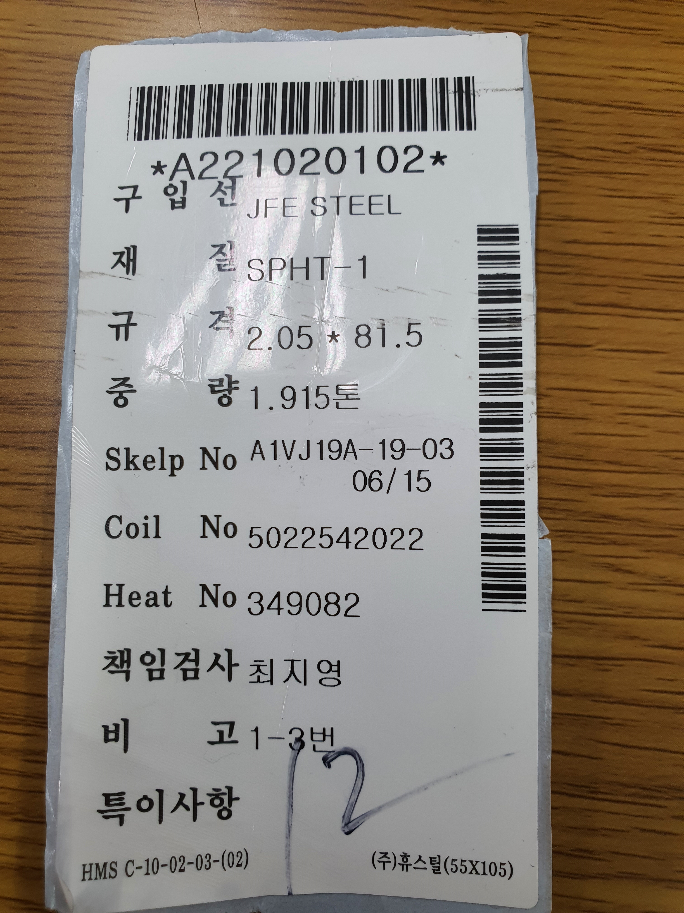
화 면 설 계 서
시스템 명 | 휴스틸 MES | 화면 ID | PS301O01 | 작성자 | 이지형
서브 시스템명 | 공정관리 | 화면 명 | 스켈프 라벨발행 | 작성일 | 2022/10/28 | PAGE | 2
0. 개요 스켈프 ID체계 및 라벨출력 Skelp No 체계
공장 | 호기 | 년도 |  | 월 | 일 |  | 작업조 | 투입횟수 |  | 코일 SN |  | 스켈프 SN |  | 스켈프 총갯수
A | 1 | Y | Y | M | D | D | A | 1 | 9 | 0 | 3 | 0 | 6 | 1 | 5
공장 : A (당진공장)
호기 : 1 (스릿다1호기), 2 (스릿다2호기)
년도 : YY (년도 숫자 2자리)
월 : A -> 1월, B -> 2월 …
일 : 일자 (숫자 2자리)
작업조 : A -> A조, B -> B조
투입횟수 : 올해 동일한 품종의 작업지시가 내려온 횟수
코일 SN : 해당 작업지시에 대해 투입된 코일의 일련번호
스켈프 SN : 해당 코일로 만든 스켈프 일련번호
스켈프 총갯수 : 해당 코일로 만드는 스켈프 총 개수

